Slide 1
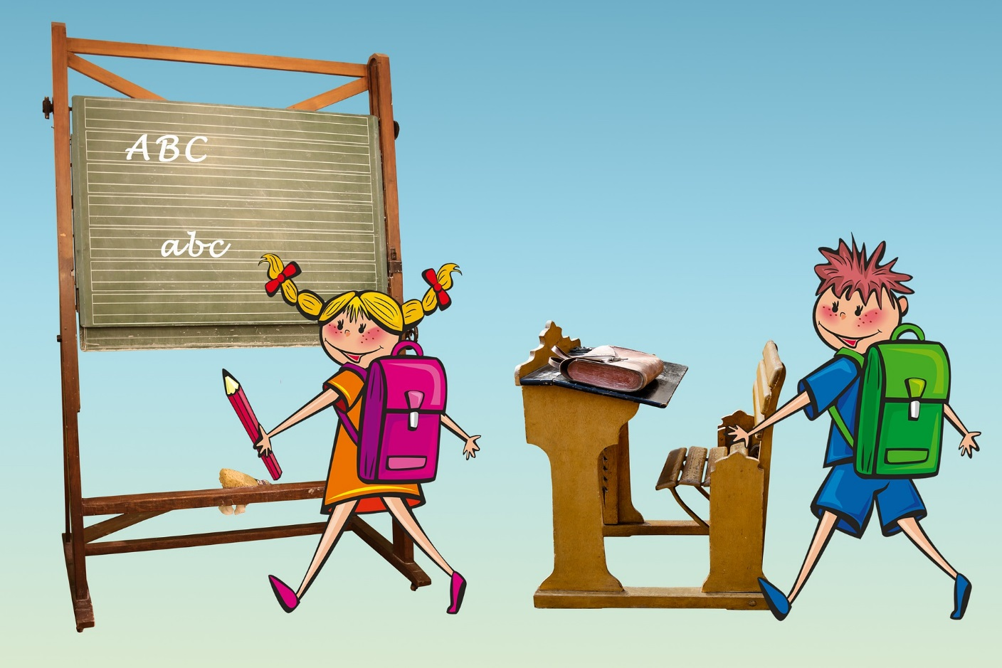
«Эффективные методы работы по коррекции речи на логопедических занятиях в школе»

Slide 2
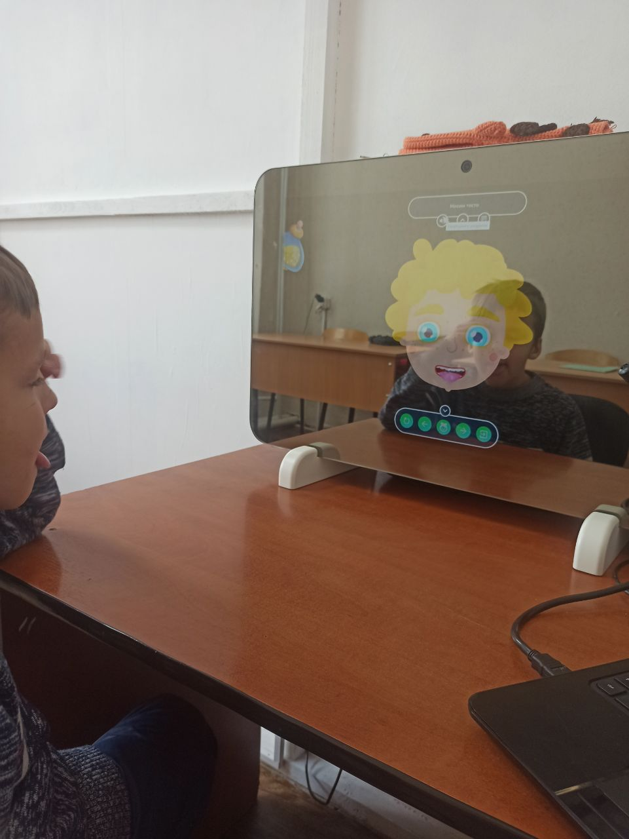
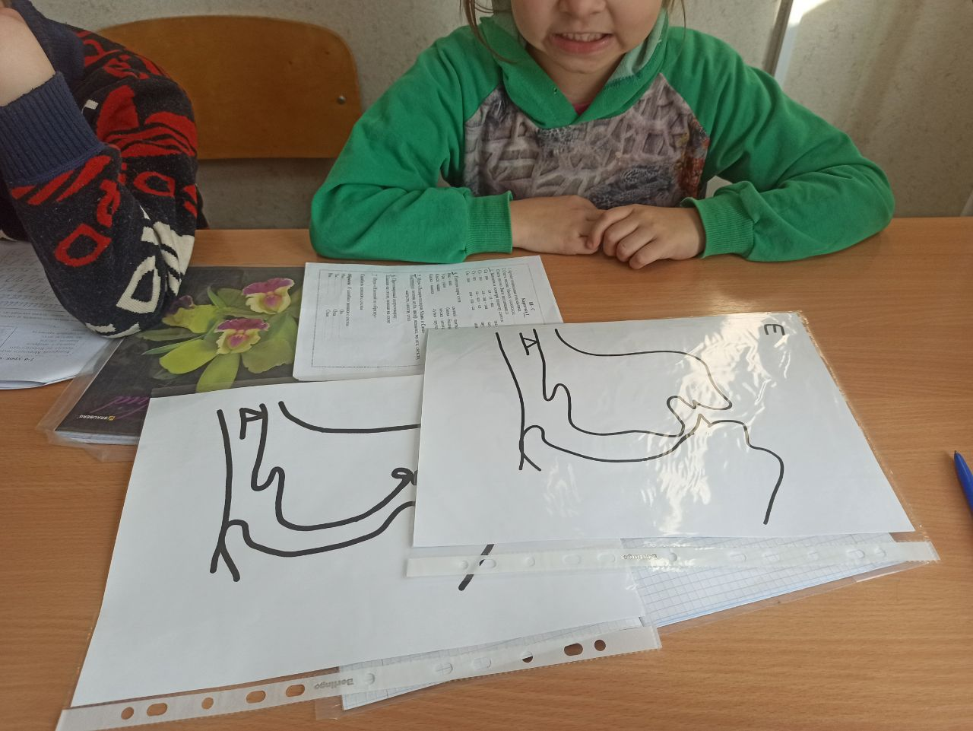
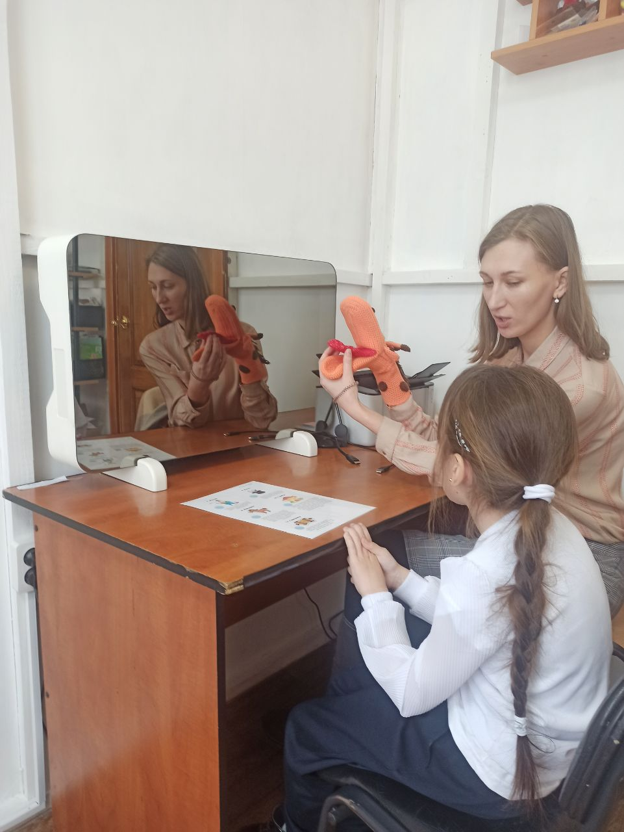
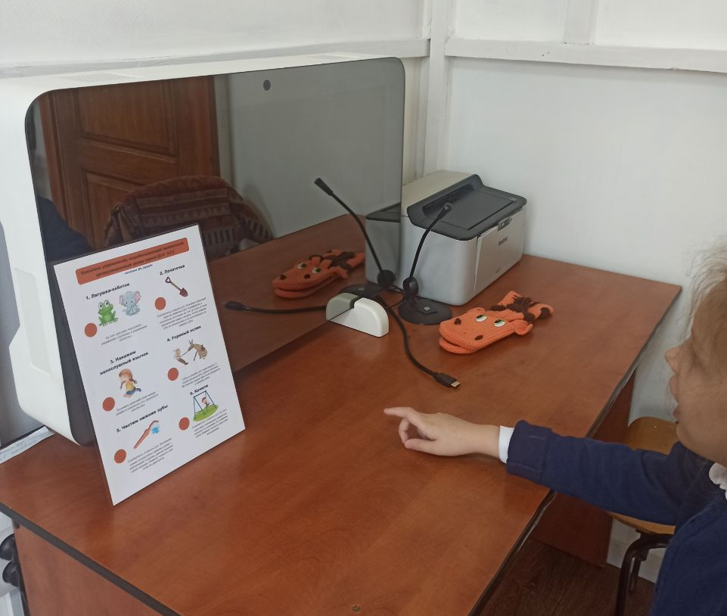
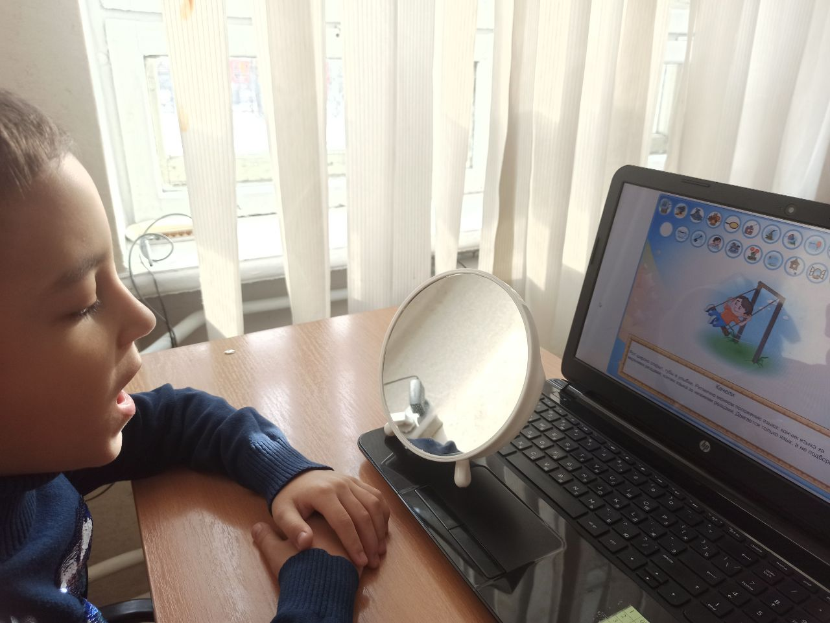
Комплексы артикуляционной гимнастики

Slide 3
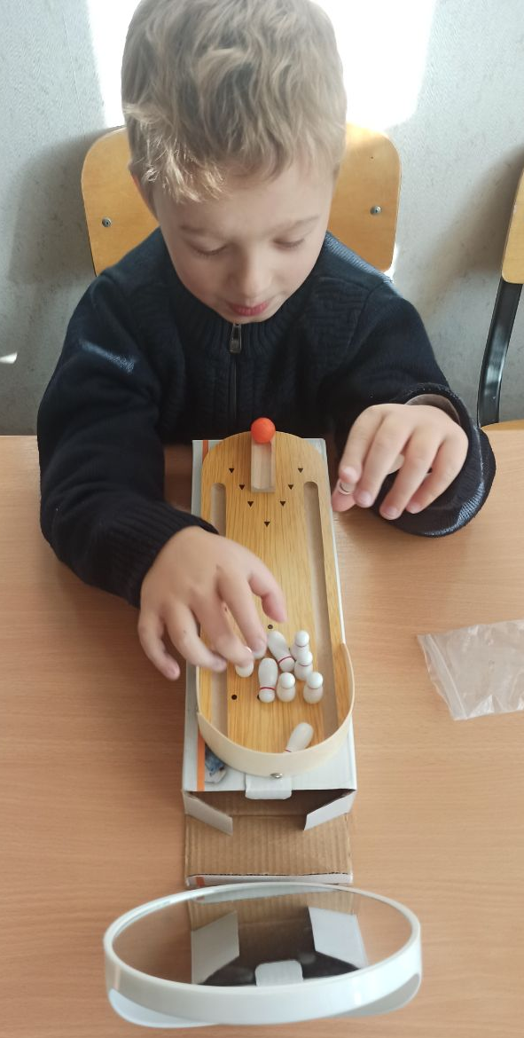
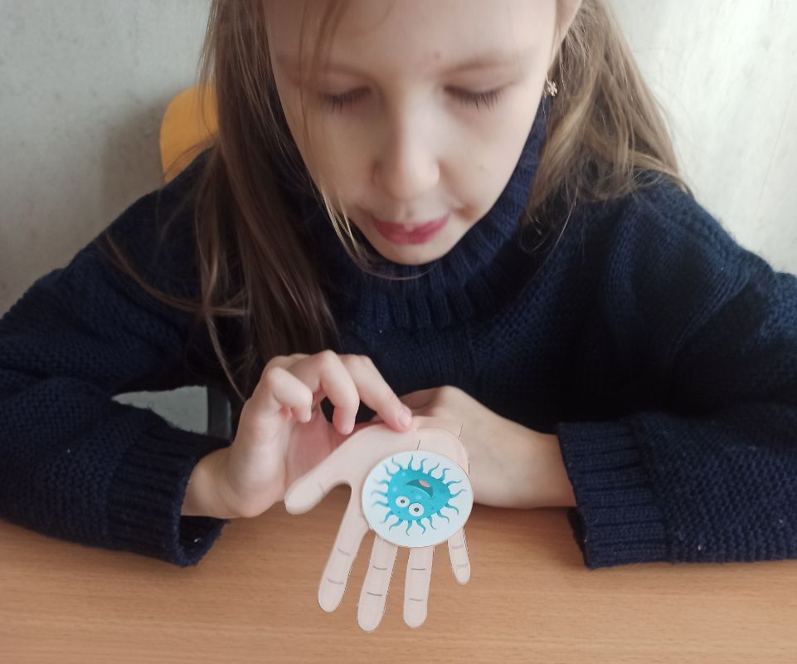
Развитие общих речевых навыков

Slide 4
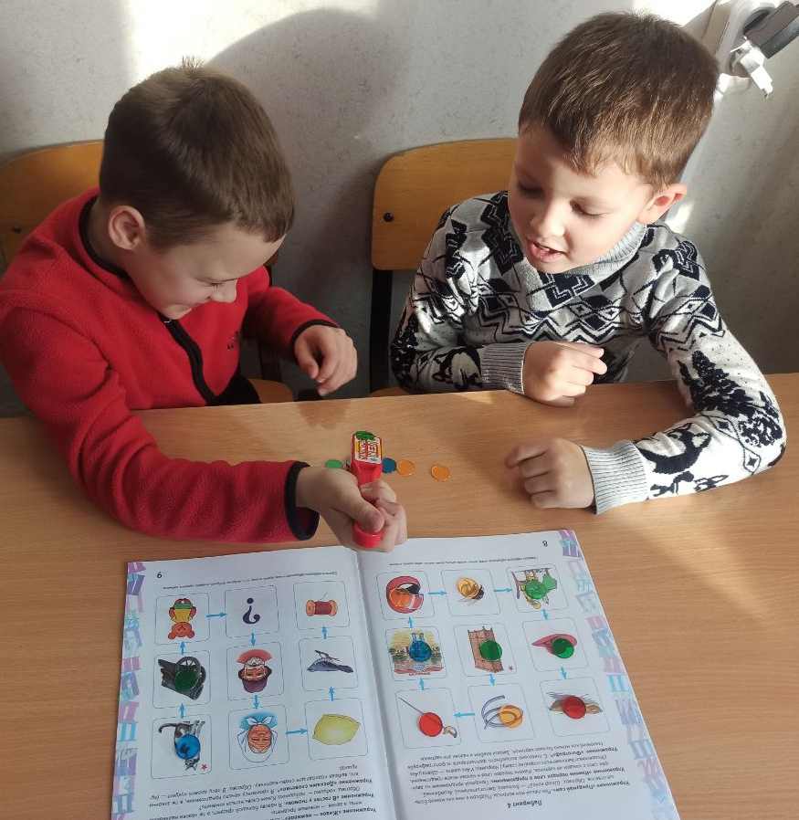
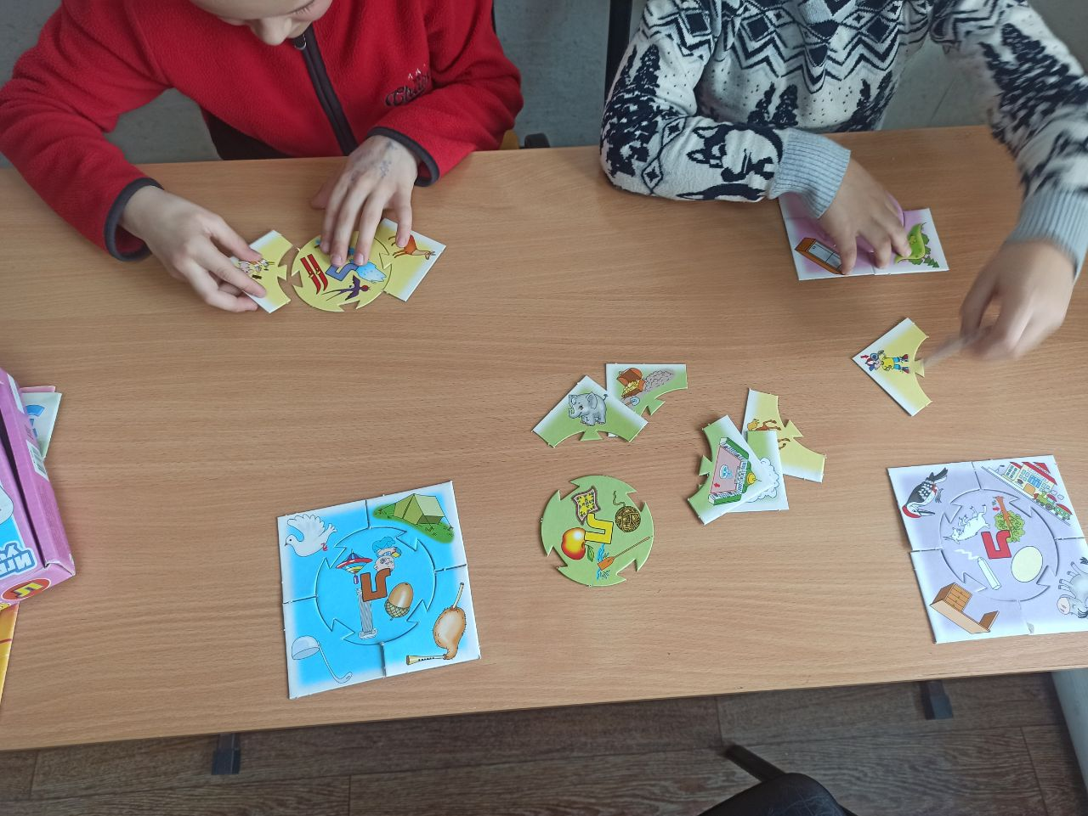
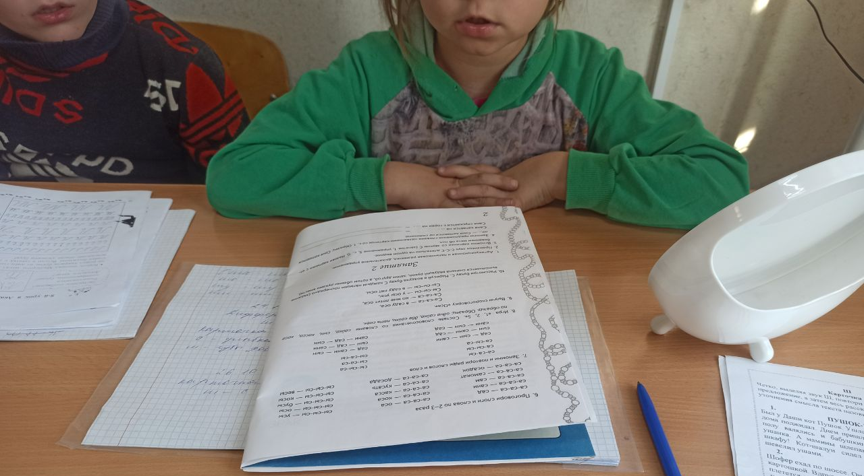
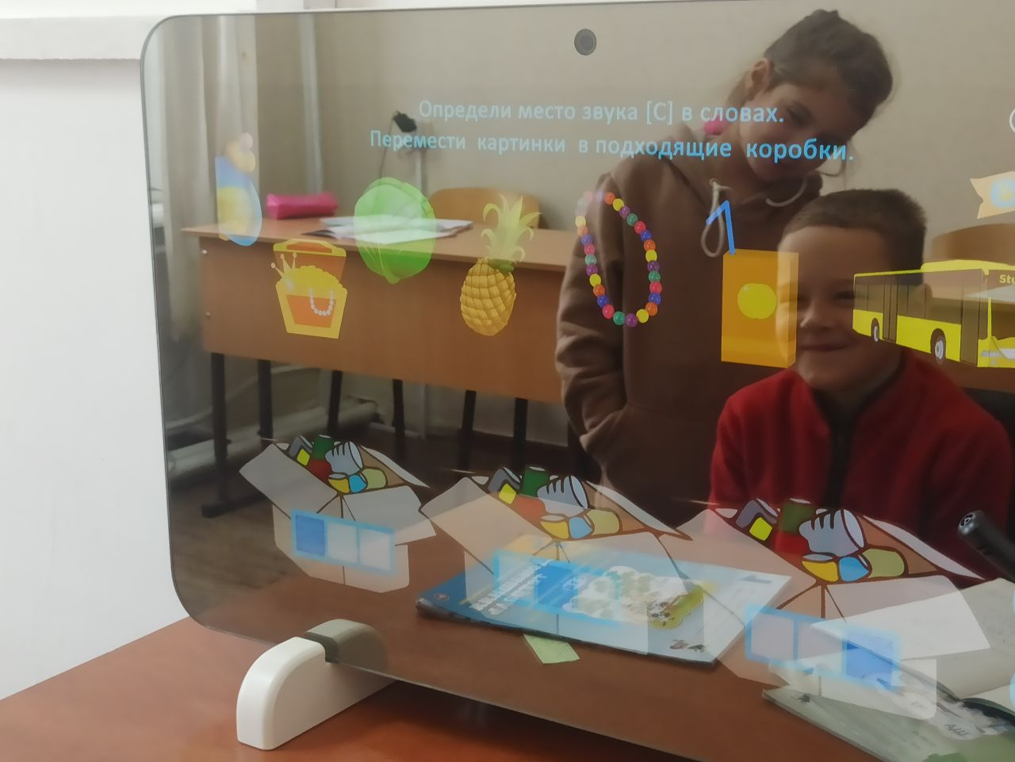
Автоматизация и дифференциация поставленных звуков

Slide 5
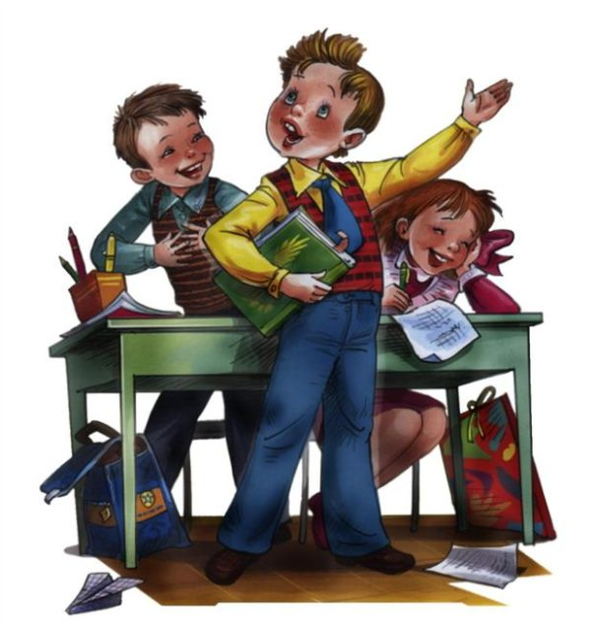
Приёмы работы с детьми над интонацией эмоциональных состояний

Slide 6
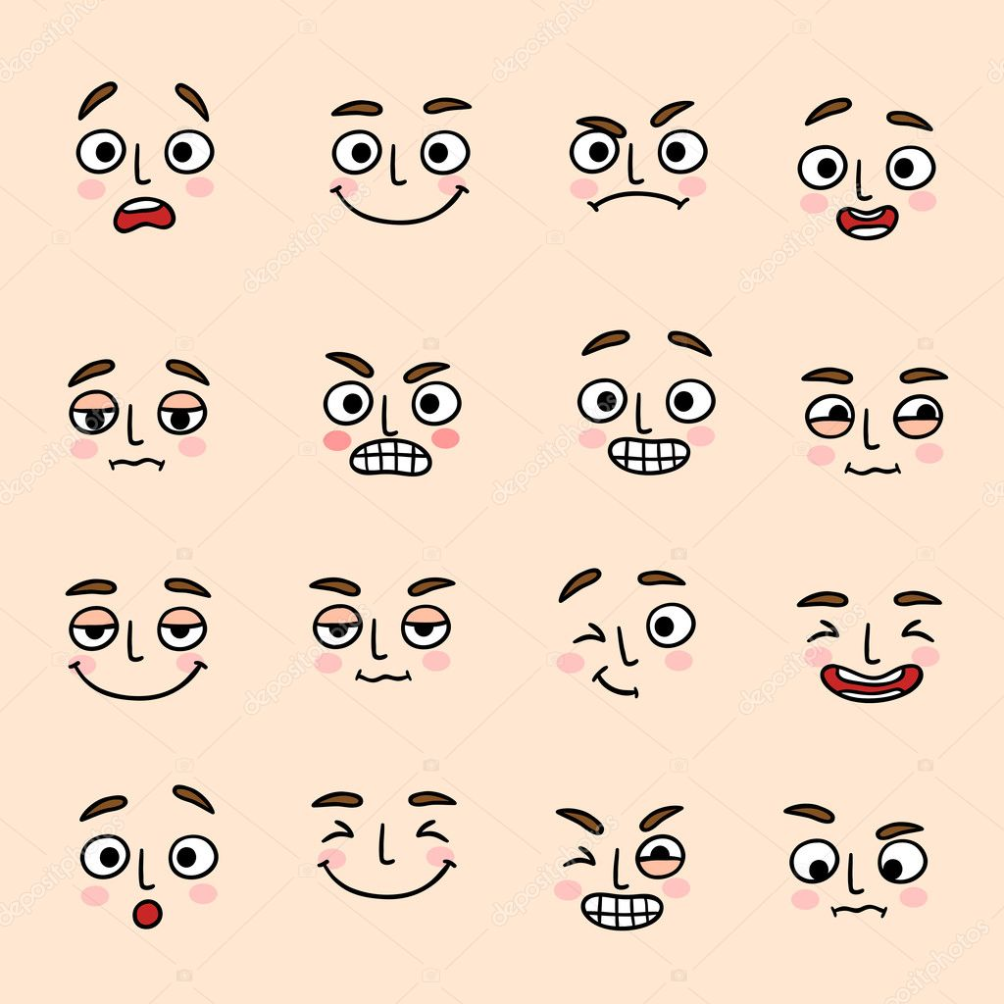
Игра «Другой мир в эмоциях»
Инструкция:
- Представьте себе, что весь класс перенёсся на машине времени в другой мир, где разговаривают только длинными гласными, например: Аааааа, Ееееее, Ииииии...
Люди, разговаривающие на этом языке, могут выражать все свои чувства только разным произнесением этих звуков, с разной интонацией.
Попробуйте показать, как люди этой страны говорят, что они счастливы? Скажите мне все радостное Аааа, радостные Еееее, Иииии, Ооооо, Ууууу...
Выразите так другие чувства: гнев, печаль, любовь, волнение, гордость, любопытство и др.

Slide 7
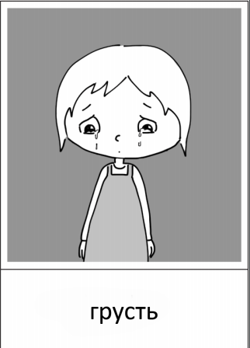
Игровой прием с помощью карточек
Показываем детям поочередно карточки с изображением различных эмоций, спрашиваем, почему ребенок, который изображен на картинке грустит, смущается, радуется и т.д.
После ответов детей, просим произнести с помощью данной эмоции.
Например:
Показываем картинку
Что здесь изображено?
Девочка грустит
Почему девочка может грустить?
Потому что плохая погода
А, теперь скажи с грустной эмоцией, - Плохая погода.

Slide 8
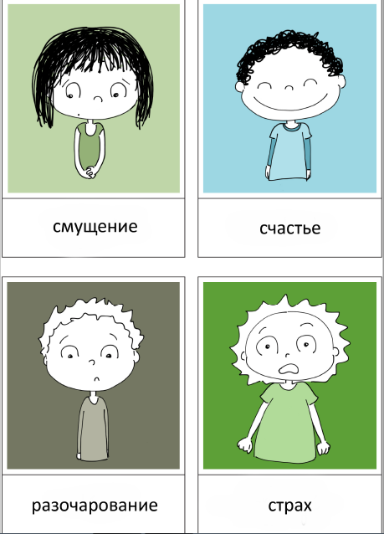
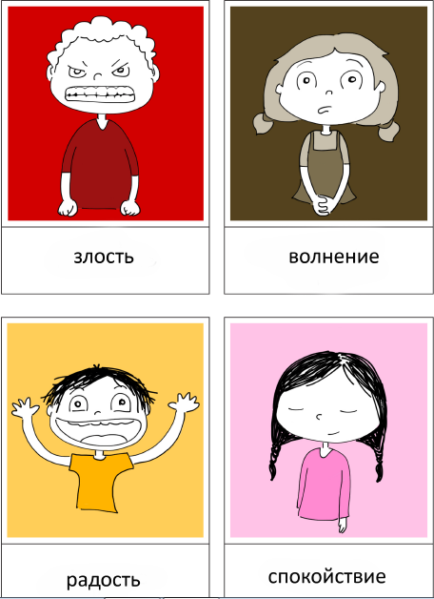
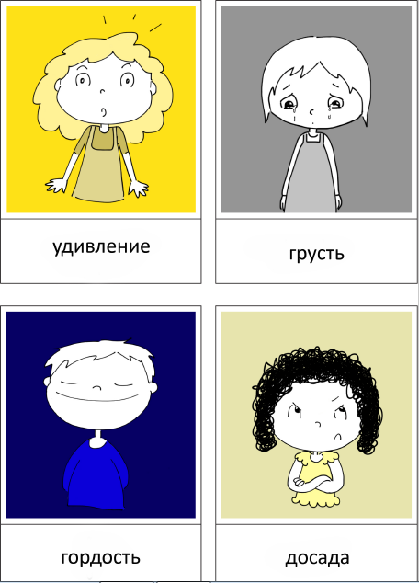

Slide 9
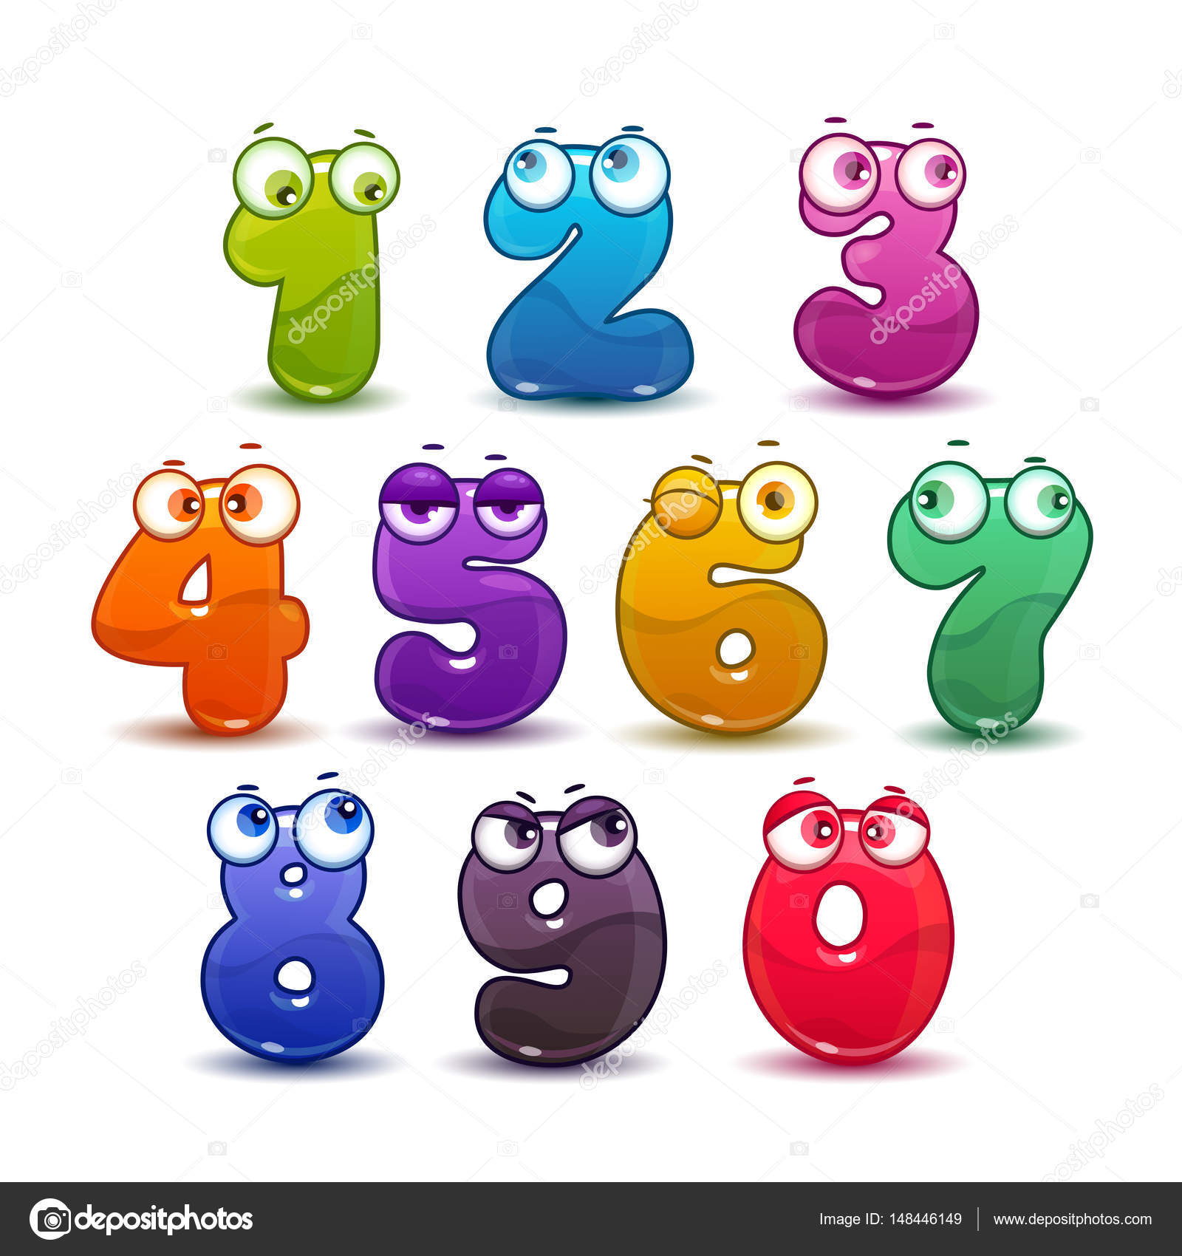
Игра «Эмоциональные цифры»
Предлагаем детям посчитать от 1 до 10 выражая различными эмоциями (радость, печаль, страх, гнев и т.д.)
Можно разыграть следующим образом:
Каждому ребенку даем свою цифру, а затем поочередно показываем карточки выше представленные с изображением различных эмоций, а дети воспроизводят данную им цифру с представленной карточкой логопеда.
*Аналогичное задание можно проиграть с алфавитом.

Slide 10
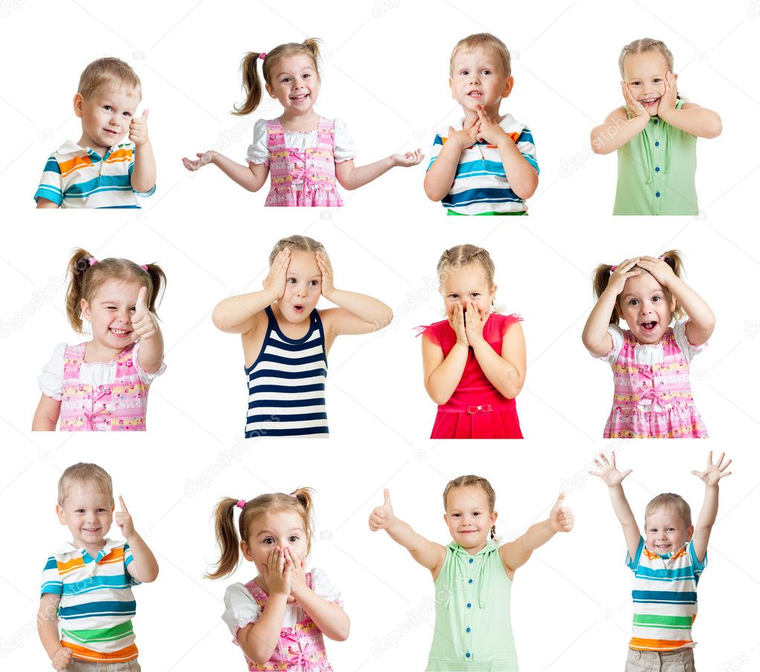
«Эмоциональные фразы»
Просим детей произносить представленные фразы с различными эмоциями.
Например:
- «Открой дверь!» (гневно, трагически, грустно, умоляюще, радостно, высокомерно, хитро);
«Пришла!» (испуганно, ехидно, с чувством радостного облегчения, завораживающе, обидно).
*Для младших школьников.

Slide 11
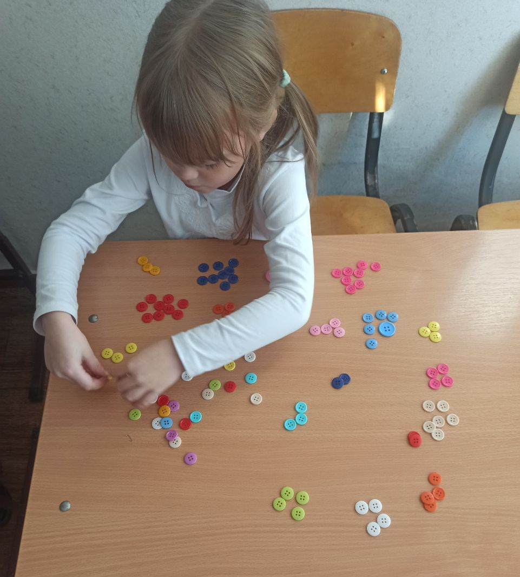
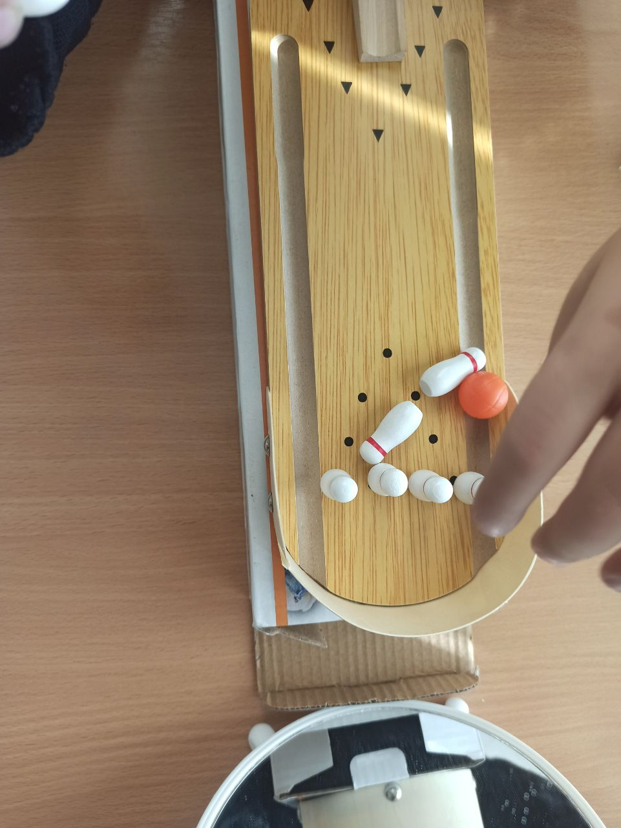
Развитие общей и мелкой моторики

Slide 12
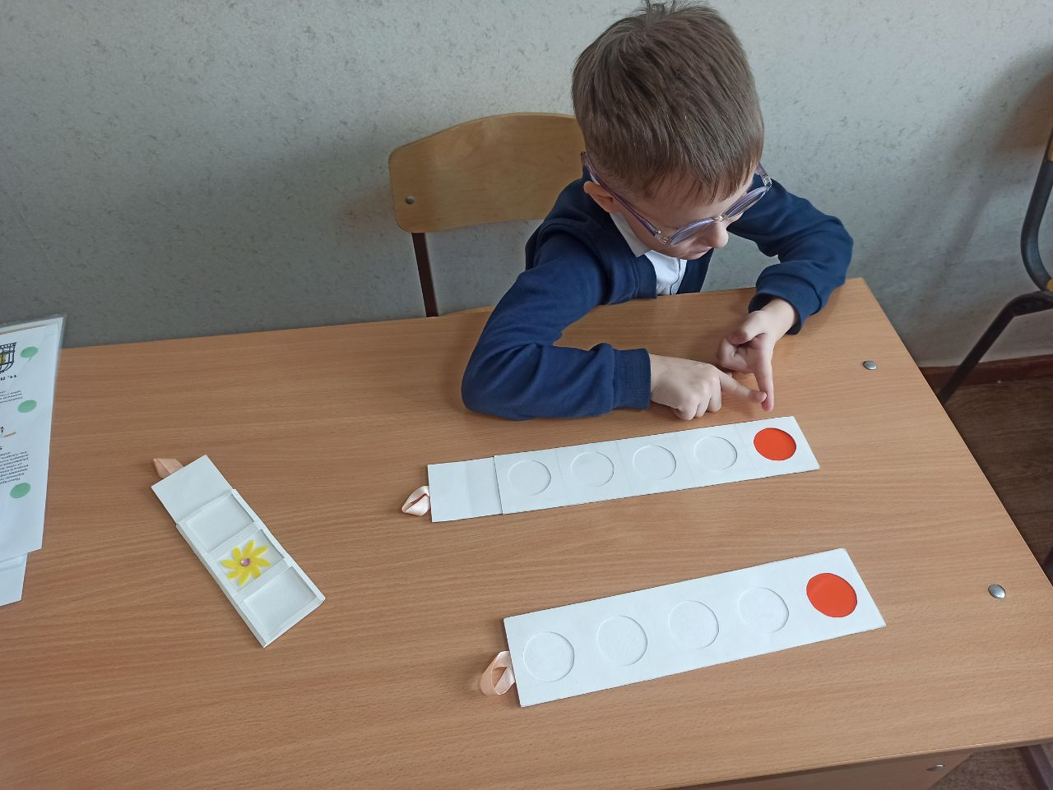
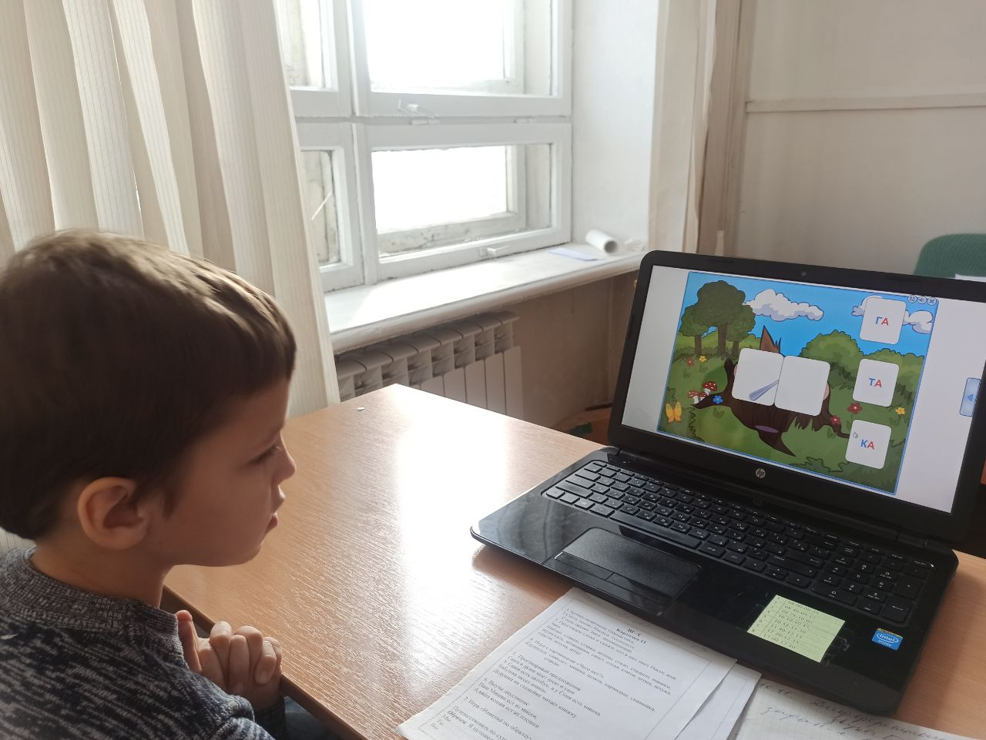
Развитие навыков звукового анализа и синтеза

Slide 13
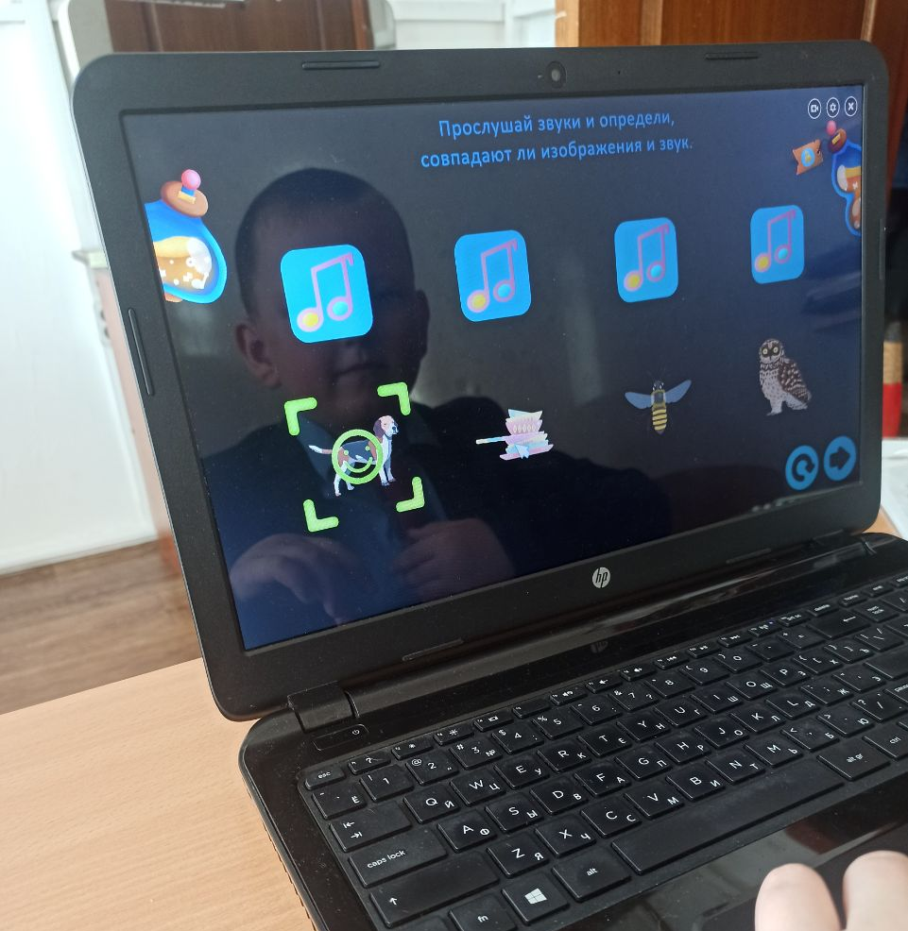
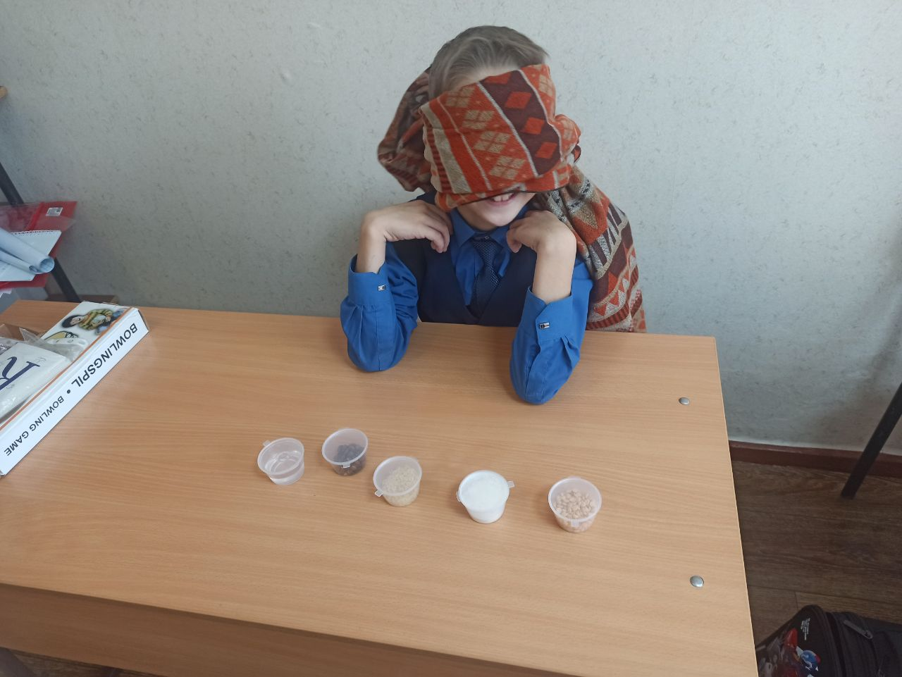
Развитие фонематического слуха

Slide 14
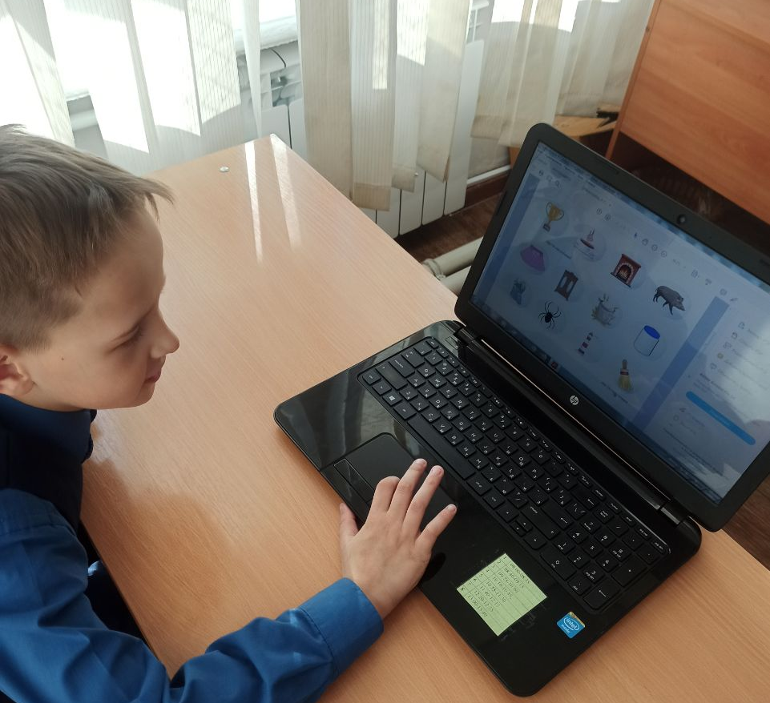
Развитие лексического строя речи

Slide 15
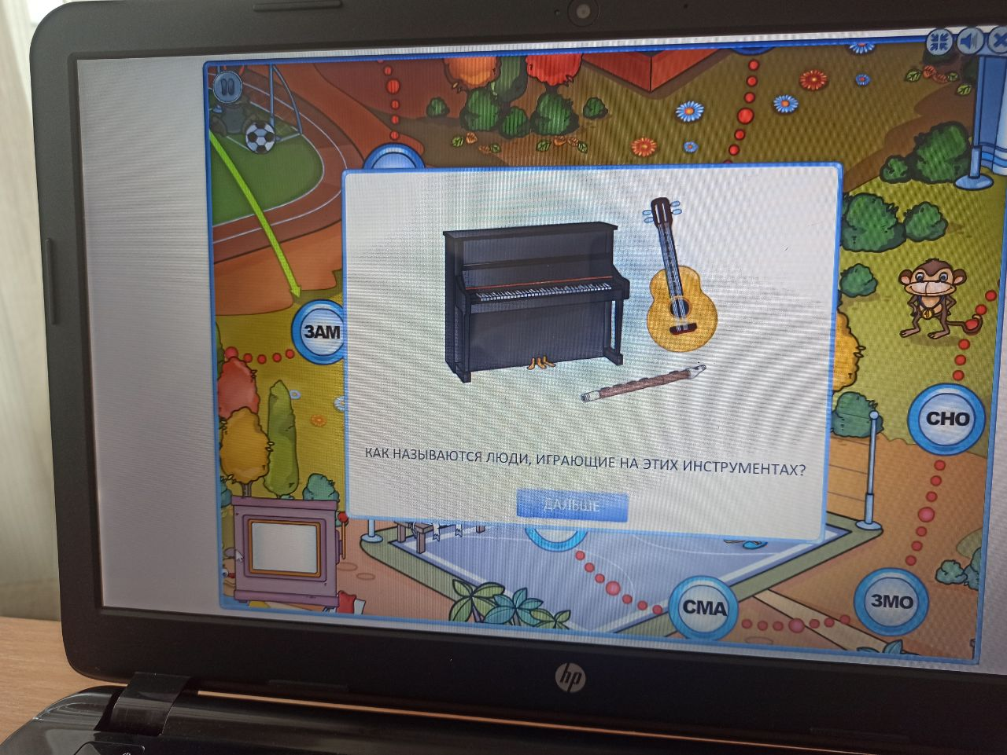
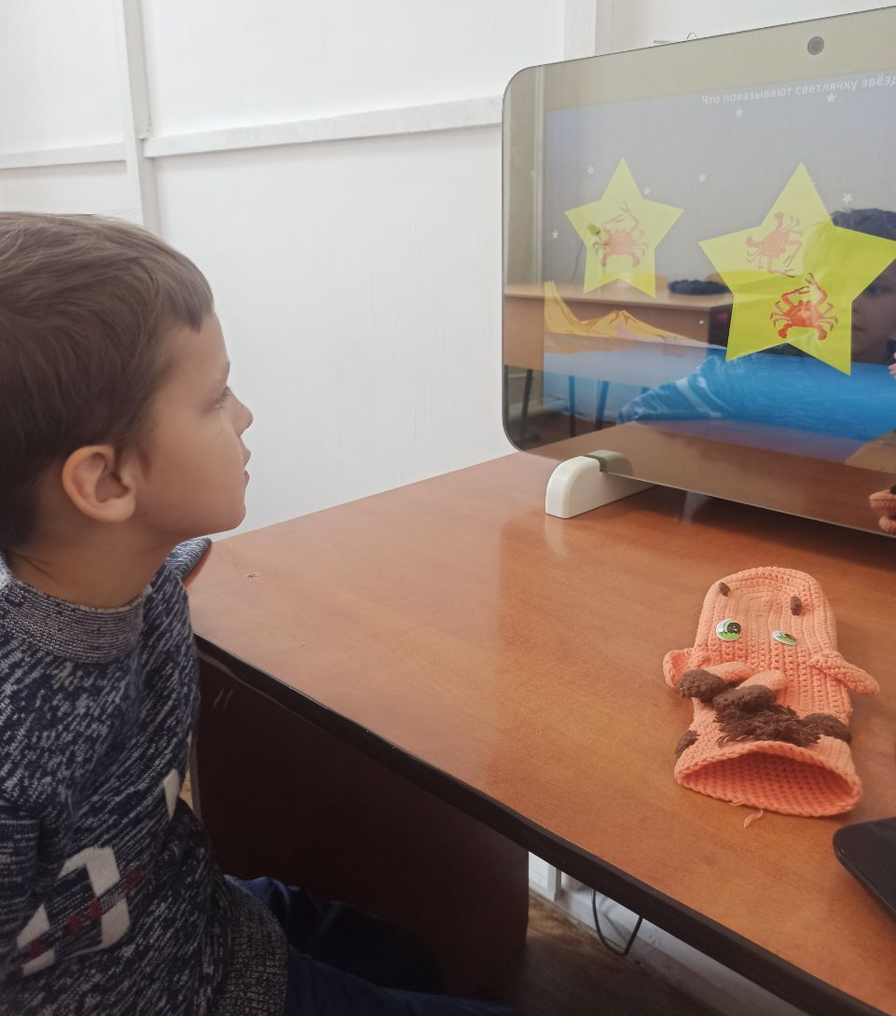
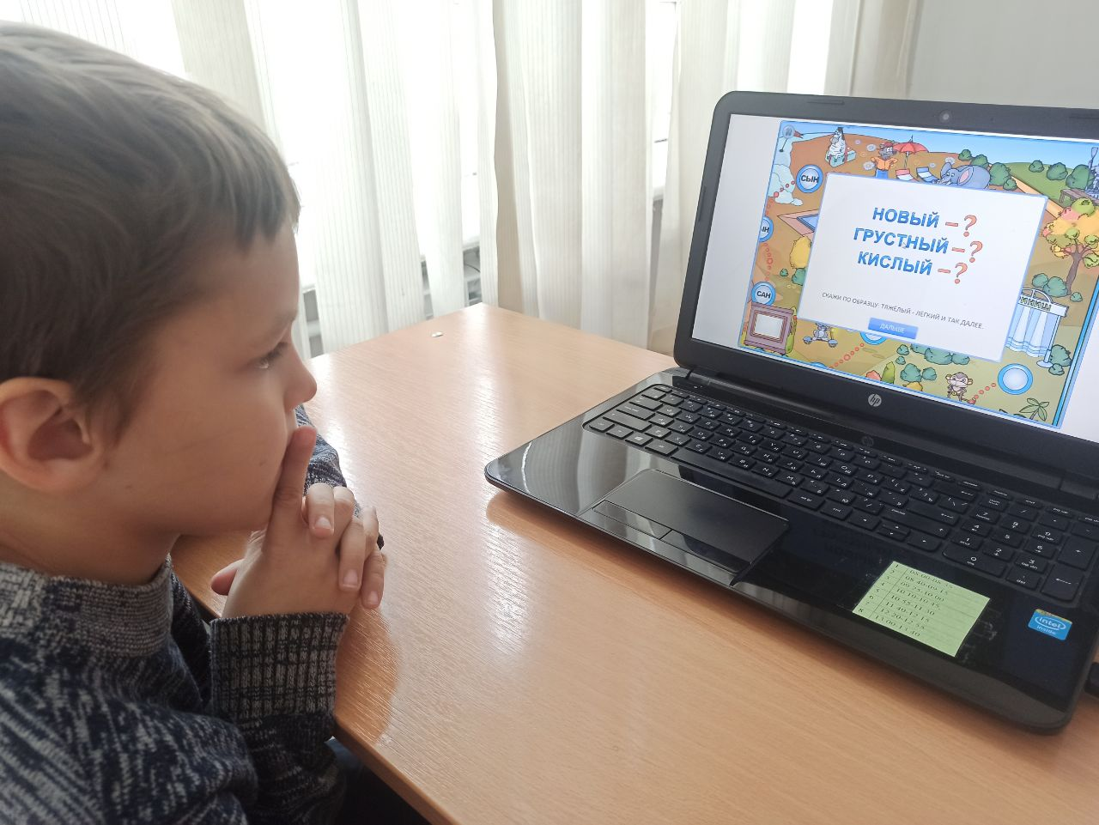
Развитие грамматического строя речи

Slide 16
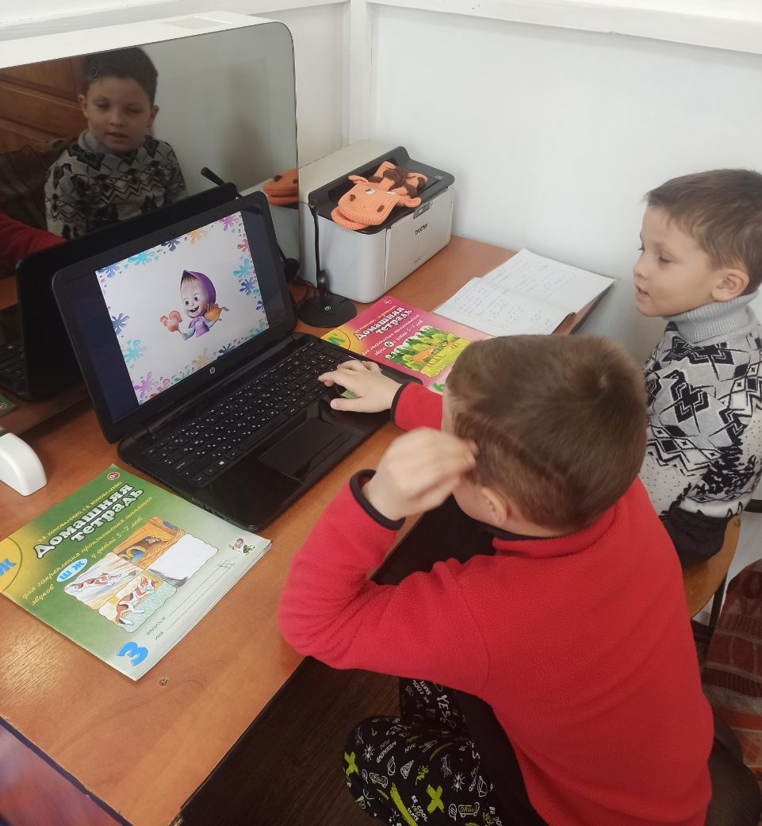
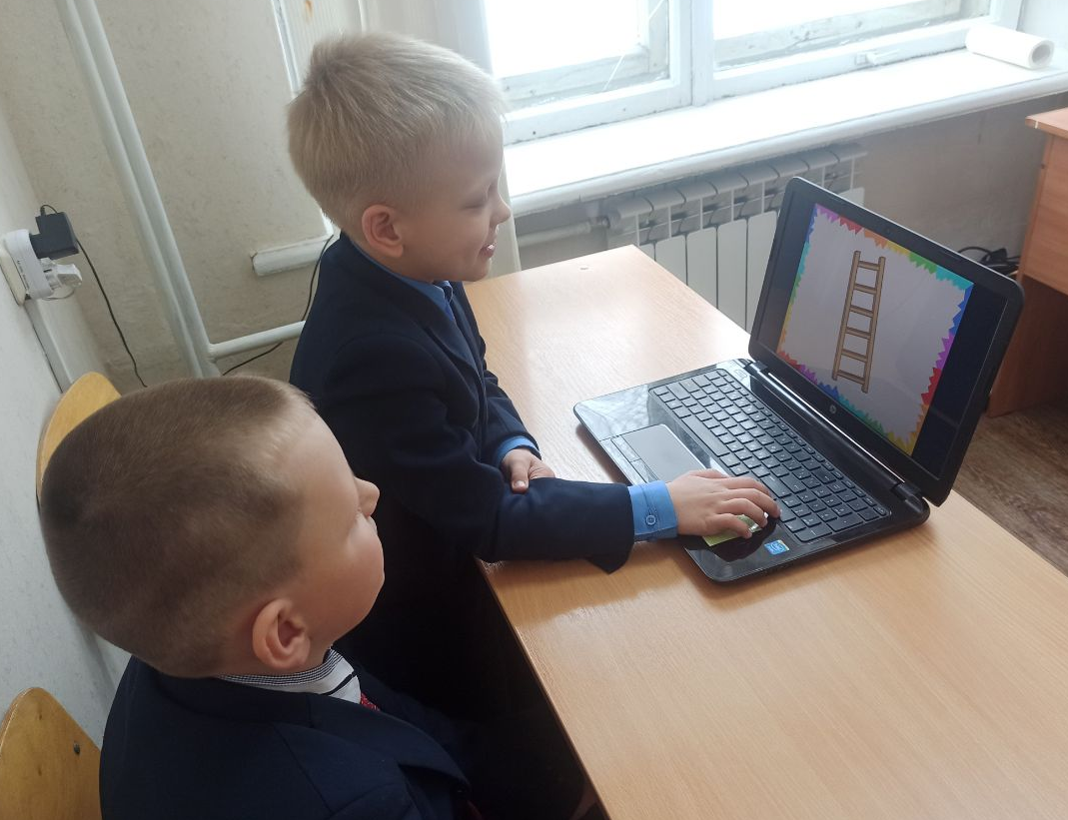
Развитие связной речи

Slide 17
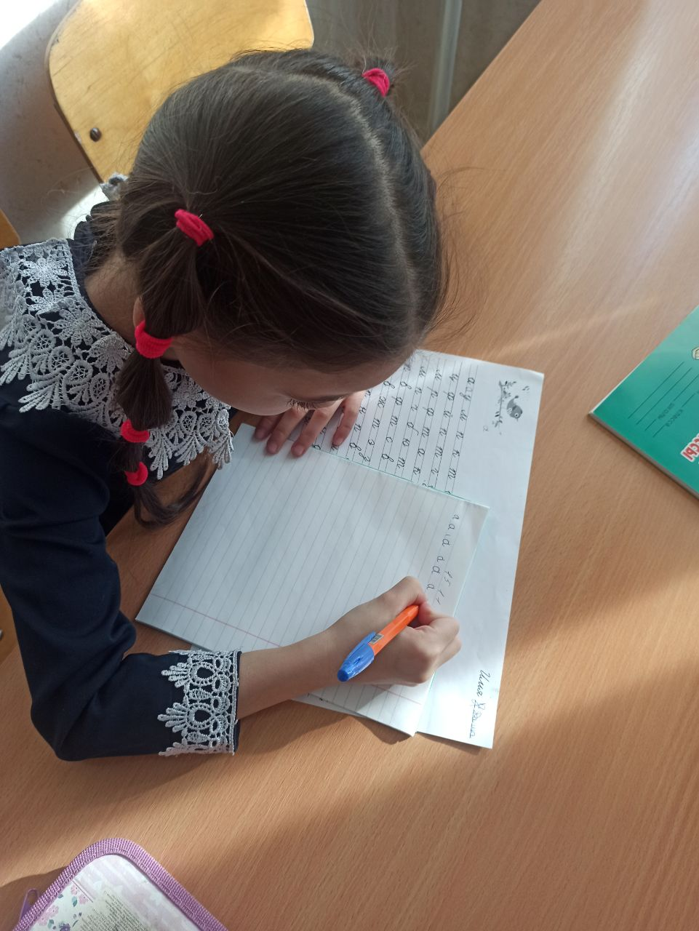
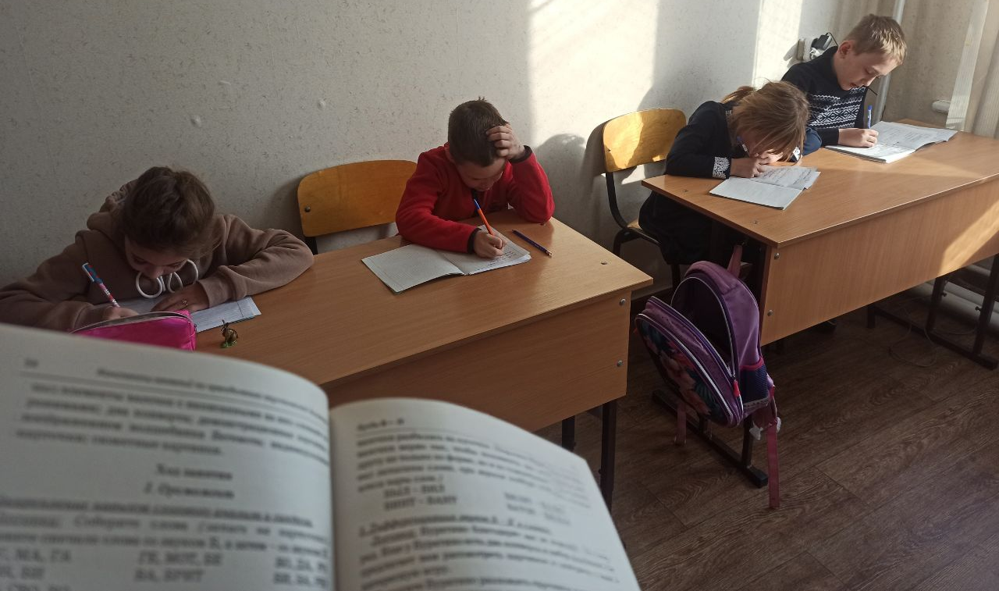
Чтение и письмо

Slide 18
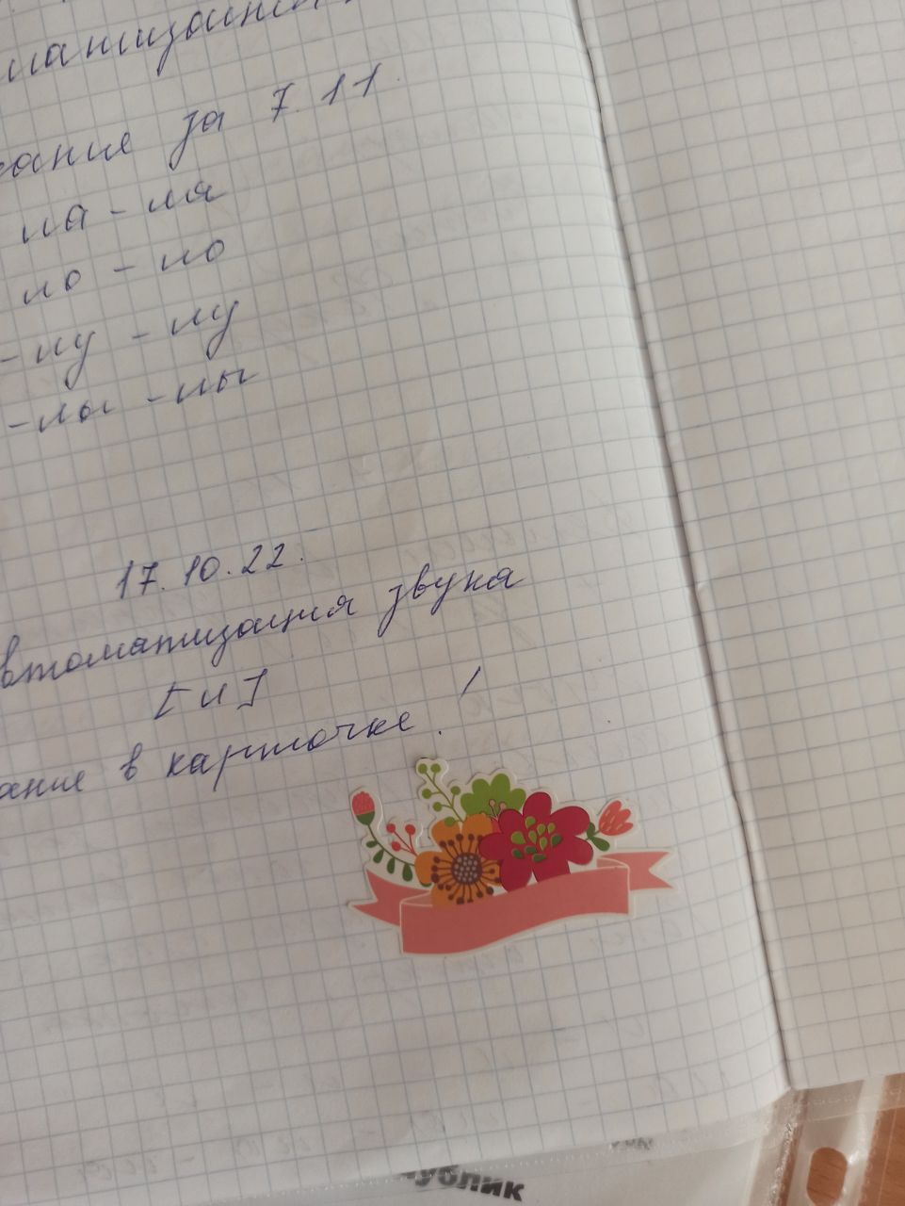
Поощрение

Slide 19
СПАСИБО ЗА ВНИМАНИЕ!

